Slide 1
Projet n°4 : OhmyFood
Openclassrooms
Formation : Intégrateur Web
Jeudi 5 septembre 2024

Slide 2
Présentation
TABLE OF CONTENTS
01
02
03
04
05
Le projet
Apprentissage
Démo
Conclusion

Slide 3
01 :
Présentation

Slide 4

Présentation
Tatiana, 24 ans
Parcours Professionnel
Motivation pour le web
Formation actuelle
Objectifs futurs
Notes:
Parcours pro
Ancien métier : Assistante de vie
Expérience diverses entreprises
Ennui et manque de perspective
Motivation pour le web
Besoin de nouveau défis et de stimulation psychologique
Recherche d’un métier épanouissant et stimulant
Besoin de perspective d’avenir
Formation actuelle
Intégratrice Web : Objectifs :
Découvrir et se spécialiser dans une branche (front-end, back-end, cyber…)
Acquérir de réels compétences
Objectifs futurs
Découvrir les branches qui me passionne le plus
Faire une alternance après la formation d’Intégrateur Web dans la branche que j’aurais choisis

Slide 5
02 :
Le projet

Slide 6
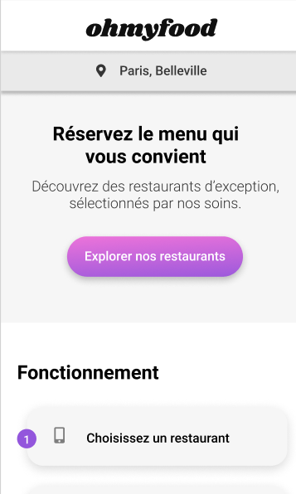
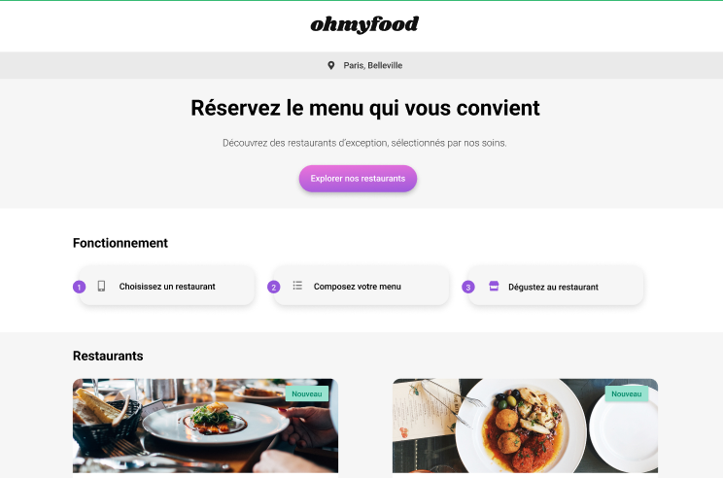
Maquette FIGMA
Notes:
Projet en mobile first : adaptation par la suite pour les media queries pour la version ordinateur
Démarrage par le syndrome de la page blanche. Comme jusque là, le code était donné cela m’a fait tout drôle de commencer de zéro
J’ai finalement réussi à commencer grâce au dernier projet, j’ai cherché chaque ligne d’HTML pour voir à quoi elle correspondait, ce qui m’a fait une bonne base.
Puis démarrage avec le body, l’header etc. Et mettre le contenu sur GitHub.
Suivi des cours pour comprendre sass car c’était tout nouveau ça aussi.

Slide 7



TROIS ANIMATIONS
BUTTON
HEART
CHECK
Animation lors du survol et au retrait
Cliquable tout en conservant la couleur
Les plats sont marqués comme sélectionnés avec une animation de type 'check'
Notes:
Prochaine slide : Problème vs solution

Slide 8
PROBLÈME VS. SOLUTION

Slide 9
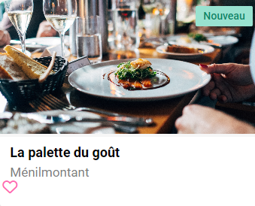
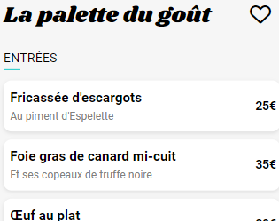
PROBLÈME
Notes:
Problème avec le cœur car je n’ai pas suivi les étapes, j’ai fait les animations en dernier donc j’ai finalement bien galérer,
Recherche sur plusieurs site comme :
OpenClassrooms
StackOverFlow
MDN
Etc comme des sites indépendants

Slide 10


SOLUTION
Utilisation de l’IA pour apporter une solution à mon problème
Test et report du code à l'aide du DevTools

Slide 11
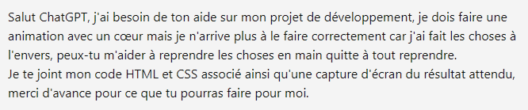

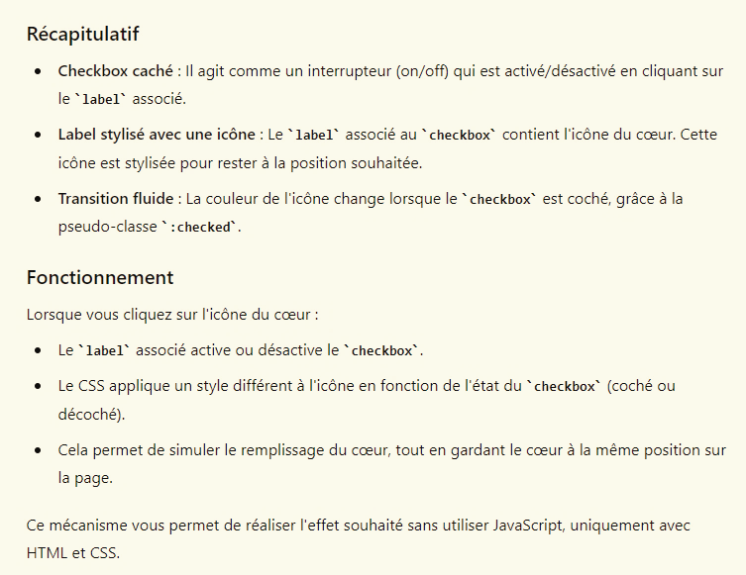
Prompt écrit à ChatGPT
Réponse lors de ma demande d’explication

Slide 12
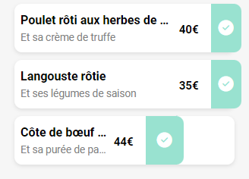
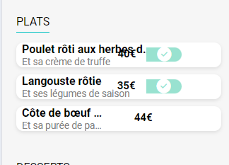
PROBLÈME
Notes:
Pour cette animation je me suis aidé des cours d’Openclassroom et j’ai du essayer encore et encore puisque j’avais fait les choses à l’envers et j’ai du adapté le code déjà existant pour ne pas recommencer au début.
Si c’était à refaire sincèrement je ne referai pas la même chose parce que je suis sure qu’il y a une meilleure façon de faire les choses.
J’ai travaillé cette animation à partir de gap, de margin right en négatif et de media queries pour adapter au mieux sur le format déjà présent

Slide 13

SOLUTION
Test et report du code à l'aide du DevTools
Lire, lire et encore relire les cours pour trouver la bonne approche

Slide 14
03 :
Apprentissage

Slide 15




Les outils utilisés
Visual Studio Code
GitHub
Éditeur de code
Stockage et collaboration de code
JSON
Youtube
Utilisé pour compiler
Vidéo pour un apprentissage différent
Notes:
GitHub : Utiliser également pour cloner le code au début du projet
Utilisation du site JSONformater.org, pour passer de scss à css
Téléchargement du dossier, même chose qu’en passant par le terminal en utilisant node.js

Slide 16



Les languages utilisés
SASS
CSS
HTML
Découverte de sass et de son fonctionnement
Découverte de nouvelles propriétés
Apprentissage plus approfondi
Notes:
Sass : Utilisation dans le cadre du projet pour les animations, découverte des mixin et des variables et de leur utilité
HTML : découverte de nouvelles choses pour les label, les checkbox, mais aussi l’importance de l’élément parent
CSS : découverte de nouvelles propriétés comme la position, le z-index, utilisation approfondie des display (même si je ne sais pas encore assez)

Slide 17
Démo du projet

Slide 18
04 :
Conclusion

Slide 19

Défis & solutions
Perspectives
Progression
Apprentissages
Notes:
Malgré des difficultés, notamment avec l'animation, l'utilisation d'outils comme DevTools et ceux énoncés dans les slides précédents m’ont permis de résoudre les problèmes rencontrés.
Ce projet a été riche en apprentissages, notamment sur l'importance de l'ordre des étapes et l'adaptation du code existant.
Cette expérience a renforcé la confiance en mes capacités et m’a donné des bases solides pour les futurs projets.
Le projet m’a permis de surmonter le syndrome de la page blanche et d'acquérir une meilleure maîtrise des outils et langages, tels que HTML, CSS et Sass

